Slide 1
מערכת שידורים לאומית

Slide 2
اسم الدرس: 6.2 الطلب والعرض
إدارة واقتصاد: لطلاب فرع الادارة والاقتصاد
مع المعلم/ة : موريس صباغ

Slide 3
اسم الفصل الدراسي: 6.2 الطلب والعرض
المواضيع التي سوف نتعلمها
6.2.2 الطلب على السلعة (Demand).
6.2.2.1 طلب المستهلكين على السلعة.
6.2.2.2 منحنى الطلب.
6.2.2.3 إزاحة على منحنى الطلب.
6.2.2.4 إزاحة في منحنى الطلب.

Slide 4
تابع المواضيع التي سوف نتعلمها
6.2.2.4.1 ارتفاع او انخفاض الطلب.
6.2.2.4.2 العوامل التي تؤدي الى إزاحة منحنى الطلب.

Slide 5
6.2.1 الطلب على السلعة (Demand)

Slide 6
6.2.2 الطلب على السلعة (Demand)
6.2.2.1 طلب المستهلكين على السلعة:
الطلب: هو كمية السلع والخدمات التي يستطيع المستهلك شرائها بأسعار معينة خلال فترة زمنية محدودة.
اعتبارات المستهلك عند شراء السلعة: ذوق المستهلك، دخل المستهلك، الفائدة الحدية، سلم الأولويات.

Slide 7
6.2.2.2 منحنى الطلب
تعريف منحنى الطلب (D):
منحنى طلب هو وصف بياني يعرض العلاقة العكسية بين سعر السلعة في السوق والكميّة المطلوبة منها.
المنحنى الطلب ينزل من اليسار الى اليمين وفقًا لقانون الطلب.
قانون الطلب: ينص على وجود علاقة عكسية بين السعر والكمية المطلوبة.
السبب للعلاقة العكسية هو ان دخل المستهلك دائما محدود.

Slide 8
6.2.2.2 منحنى الطلب
تعريف منحنى الطلب (D):
منحنى طلب هو وصف بياني يعرض العلاقة العكسية بين سعر السلعة في السوق والكميّة المطلوبة منها.
المنحنى الطلب ينزل من اليسار الى اليمين وفقًا لقانون الطلب.
قانون الطلب: ينص على وجود علاقة عكسية بين السعر والكمية المطلوبة. أي انه كلما ارتفع السعر انخفضت الكمية المطلوبة.
سبب العلاقة العكسية: دخل المستهلك دائما ثابت ومحدود.

Slide 9
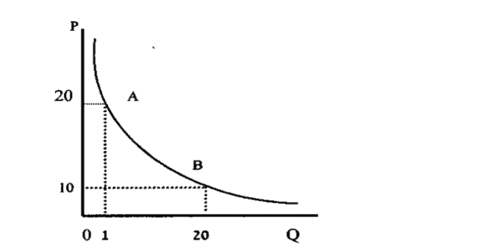
الرسم البياني لمنحنى الطلب
عندما كان سعر السلعة في السوق 10 شاقل الكمية المطلوبة كانت 20 وحدة.
عندما ارتفع سعر السلعة الى 20 شاقل انخفضت الكمية المطلوبة الى 10 وحدات.

Slide 10
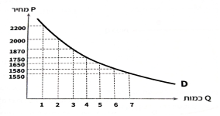
كيفية رسم منحنى الطلب
في الجدول التالي معطى عدد الحواسيب التي سيطلبها المستهلكون في اليوم من مصنع "عالم الحاسوب" في أسعار مختلفة:
سعر الحاسوب | 2200 | 2000 | 1870 | 1750 | 1650 | 1580 | 1550
الكميّة | 1 | 2 | 3 | 4 | 5 | 6 | 7
السعر
Q الكميّة بالشيكل

Slide 11
كيفية حساب مصروفات المستهلك
مجموع المصروفات لشراء كلّ السلع يساوي حاصل ضرب السعر في الكميّة التي تمّ شراؤُها:P.Q وتساوي مساحة المستطيل بأكمله.
عندما كان سعر الحاسوب 2000 شيكل, الكمية المطلوبة تساوي 2 حواسيب والمصروفات الكليّة P.Q=2000.2=4000 شيكل.
عندما ارتفع سعر الحاسوب 2200 شيكل, الكمية المطلوبة تساوي 1 حواسيب والمصروفات الكليّة P.Q=2200.1=2200 شيكل.

Slide 12
اعتبارات المستهلك عند شراء السلع
الفائدة الحدية: يظهر من الجدول انه كلّما اشترى المستهلك كميات اكبر، فإنّه يوافق أن يدفع سعراً أقلّ.
عندما يكون سعر الحاسوب 2200 ش الكمية المطلوبة تساوي 1.
عندما يكون سعر الحاسوب 2000 ش الكمية المطلوبة تساوي 2.
يمكن تفسير ذلك حسب نظرية المنفعة الحدية للسلعة.
هذا ما يفسر الثمن الباهظ لكوب ماء في الصحراء.

Slide 13
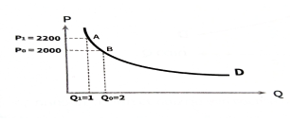
6.2.2.3 إزاحة على منحنى الطلب
الإزاحة على منحنى الطلب:
الانتقال من نقطة معيّنة إلى نقطة أخرى على نفس المنحنى نتيجة للتغير في سعر السلعة.
مثال: يظهر ان ارتفاع سعر الحواسيب من 2000 شيكل الى 2200 شيكل، أدى الى انخفاض الكميّة المطلوبة. (الانتقال من النقطة B النقطة A).

Slide 14
6.2.2.4 إزاحة منحنى الطلب
6.2.2.4.1 الزيادة او الانخفاض في الطلب
إزاحة في منحنى الطلب: انتقال منحني الطلب الى اليمين او الى اليسار، هذه الازاحة غير ناتجة عن تغير في السعر.
العوامل المؤثرة على إزاحة منحنى الطلب: تغير في دخل المستهلك، تغير في أسعار السلع البديلة وغيرها... سنتحدث عنها لاحقًا.
من المهمّ ان نميّز بين الإزاحة على المنحنى والتي تعني تغير في الكمية المطلوبة وازاحة كل المنحنى والتي تعني تغير في الطلب.

Slide 15
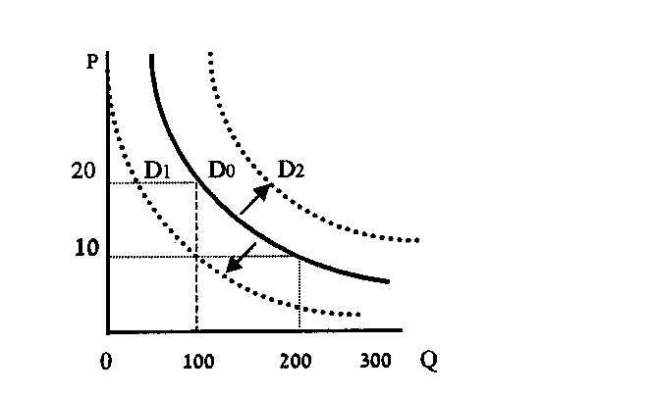
رسمة توضح الازاحة في منحنى الطلب
إزاحة منحنى الطلب الى اليمين تعني زيادة في الطلب. (منحنى D2)
إزاحة منحنى الطلب الى اليسار تعني انخفاض في الطلب. (منحنى D1)

Slide 16
6.2.2.4.2 العوامل التي تؤدي الى تغير الطلب
التعداد السكّاني:
زيادة عدد السكان: يزيد من الطلب، هذا يتمثل بإزاحة المنحنى الطلب الى اليمين،
مثال: الهجرة الى إسرائيل. زيادة نسبة الولادة.
انخفاض عدد السكان: يقلل من الطلب. وهذا يتمثل بإزاحة المنحنى الطلب الى اليسار.
مثال: نشوب حرب، الهجرة الى الخارج، مرض الكورونا.

Slide 17
6.2.2.4.2 العوامل التي تؤدي الى تغير الطلب
2. توقّعات المستهلك لتغيُّر الأسعار في المستقبل:
توقّع المستهلك ارتفاع السعر في المستقبل: سيفضّل شراء السلعة قبل ارتفاع سعرها، فسيزداد الطلب، هذا ما يؤدي الى إزاحة المنحنى الى اليمين.
مثال: هذا ما حدث للطلب على أوراق التنظيف في ازمة الكورونا.
ملاحظة: (الرجوع الى رسمة الازاحة للتوضيح).

Slide 18
العوامل التي تؤدي الى تغير الطلب
3. تغير في ذوق الزبائن:
ارتفاع الطلب: على السلع الموسمية، تأثير الدعايات التجارية، تغيير الموضة.
زيادة الطلب: يؤدي الى إزاحة منحنى الطلب الى اليمين.
امثلة: يزداد الطلب على ملابس الاستجمام والفنادق في فصل الصيف. يزداد الطلب على الكمامات واوراق التنظيف منذ بداية ازمة الكرونا.

Slide 19
العوامل التي تؤدي الى تغير الطلب
4. التغيير في دخل المستهلكين:
زيادة دخل المستهلك: يؤدي الى زيادة الطلب على السلعة العادية ويقل الطلب على السلعة الرديئة.
مثال: زيادة الطلب على الفنادق الفخمة ويقل على الفنادق العادية.
انخفاض دخل المستهلك: يزداد الطلب على السلعة الرديئة ويقل الطلب على السلعة العادية.
مثال: يزداد الطلب على الوجبات السريعة ويقل على المطاعم.

Slide 20
العوامل التي تؤدي الى تغير الطلب
تابع للتغير في دخل المستهلك:
تغير في دخل المستهلك لا يؤثر على الطلب: لا يوجد تأثير لدخل المستهلك على الطلب لسلعة حيادية.
مرونة الطلب على السلع الحيادية: المرونة تكون صلبة، أي لا يوجد تأثير للسعر على الكمية المطلوبة.
امثلة: ملح الطعام، أدوية، زيت، طحين، طعام للأطفال وغيرها.

Slide 21
العوامل التي تؤدي الى تغير الطلب
5. تغير سعر السلعة البديلة:
السلعة البديلة: هي سلعة تسد حاجة سلعة أخرى. مثال: القهوة والشاي.
اذا ارتفع سعر القهوة يقل الطلب على القهوة ويرتفع الطلب على الشاي. والعكس صحيح.
تغيير سعر السلعة المكمّلة: هي سلعة مكملة لسلعة أخرى، مثال: السيارة والبنزين، الحاسوب والطابعة، السفر بالباص او بالقطار.
اذا انخفض الطلب على السيارات فسيقل ايضًا الطلب على البنزين والعكس صحيح.

Slide 22
ورقة عمل
اكتب بجانب كل جملة أحد الكلمات التالية: الطلب، قانون الطلب، منحنى الطلب.
الجملة | الاجابة
وصف بياني يُبيّن العلاقة بين السعر والكمية المطلوبة
نتيجة الدخل المحدود توجد علاقة عكسية بين السعر والكمية المطلوبة
الكمية القصوى التي يستطيع المستهلك شرائها من كل سلعة بسعر محدد

Slide 23
النهاية
بالنجاح

Slide 24

נוהל שימוש ביצירות מוגנות בזכויות יוצרים ואיתור בעלי זכויות
השימוש ביצירות במהלך שידור זה נעשה לפי סעיף 27א לחוק זכות יוצרים, תשס"ח-2007. אם הינך בעל הזכויות באחת היצירות, באפשרותך לבקש מאיתנו לחדול מהשימוש ביצירה, זאת באמצעות פנייה לדוא"ל rights@education.gov.il

